Slide 1
第15课
十月革命的胜利与苏联的社会主义实践☆
Notes:
更多模板请关注：https://haosc.taobao.com

Slide 2
☆俄国十月革命的背景
1、经济：俄国的资本主义经济有了一定发展,但是远远落后其他资本主义国家。
2、政治：沙皇专制统治持续强化，社会矛盾日益尖锐。（一战激化）
3、阶级：产生俄国第一代产业工人，并在俄国社会民主工党的领导下开展工人运动。
4、宣传和组织准备：列宁创办《火星报》，第一份全俄马克思主义报纸。
5、成熟的政党领导 ——布尔什维克党的建立
6、成熟的革命理论 ——列宁主义

Slide 3
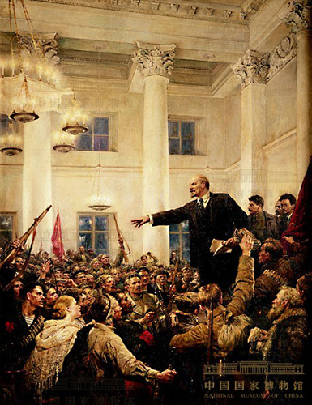
列宁主义
内容：
①列宁认为，帝国主义的资本主义发展的最高阶段，“是无产阶级社会革命的前夜”；
②由于资本主义发展的不平衡规律，俄国是“帝国主义链条中最薄弱的一环”；
③“社会主义可能首先是在少数甚至单独一个资本主义国家内获得胜利”；
④工人阶级要以暴力推翻资产阶级政权，建立无产阶级专政”。
列宁主义的意义：
列宁主义是马克思主义与俄国革命实践相结合的产物，在20世纪俄国和世界革命中发挥了指导作用。

Slide 4
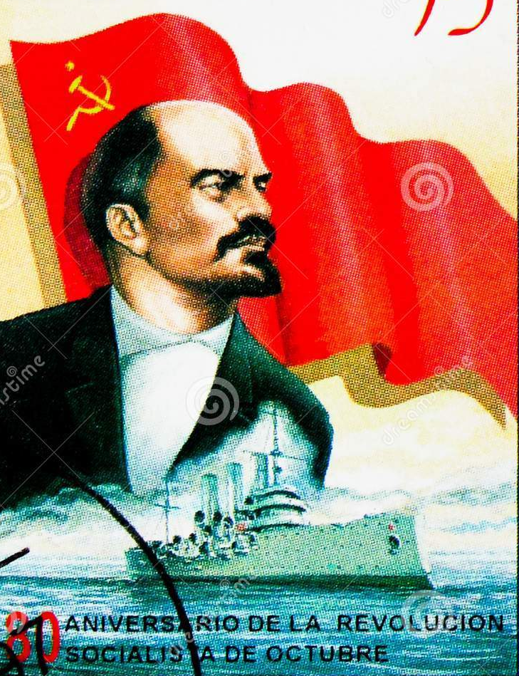
☆简述俄国十月革命的过程
二月革命倒沙皇
时间：1917年3月8日（俄历2月），地点：彼得格勒
结果：推翻了沙皇专制，出现了两个政权并存的局面。
性质：资产阶级民主革命。
《四月提纲》指方向
和平夺权：1917年列宁回到彼得格勒，提出俄国的形势需要无产阶级夺取政权；
实现社会主义革命；实行土地改革；并提出退出战争。
七月流血抛幻想
两个政权并存局面结束；和平夺权已不可能。
布尔什维克党确定了武装起义的方针。
十月革命现曙光
1917年11月7日，革命武装占领冬宫，成立苏维埃政权，
列宁为主席，建立了第一个社会主义国家。
性质：无产阶级社会主义革命。

Slide 5
☆为什么俄国十月革命的胜利是俄国与世界历史进程中划时代的事件？（意义）(笔记）
十月革命使经济文化不发达的俄国，在短时间内摆脱了封建残余的束缚和剥削阶级的统治；建立了新型的无产阶级专政，开辟出社会主义发展的道路。
——岳麓书社第20课《俄国十月社会主义》
1937年，苏联工业产量超过德、英、法，成为欧洲第一，世界第二。苏联仅用几十年时间走完了西方国家上百年才能走完的工业化过程，开创了一种不同于资本主义现代化的社会主义现代化新模式，开辟出一条社会主义发展的道路。
——《大国崛起》
对俄国：结束了俄国专制剥削统治。建立了世界上第一个无产阶级专政国家。开启了俄国的现代化强国进程。

Slide 6
列宁主义与俄国十月革命——意义
在十月革命的影响下，从1918-1923年在欧洲一些国家发生了无产阶级革命风暴，出现了20世界第一次世界社会主义高潮。当时的许多国家的工人阶级，以俄国为榜样，开展夺取政权的斗争。……在东方，促进了亚洲民族解放运动的高涨。从1918年-1923年间，中国、朝鲜、蒙古、越南、印度、印尼、土耳其、伊朗等国都兴起了规模空前、声势浩大的以反帝反封建为目标的民族民主革命运动。
——赵曜《十月革命的世界历史意义》
“十月革命一声炮响，给我们送来了马克思列宁主义。十月革命帮助了中国的也帮助了全世界的先进分子，用无产阶级的宇宙观作为观察国家命运的工具，重新考虑自己的问题。走俄国人的路——这就是结论。”
——毛泽东《论人民民主专政》
对世界：推动了国际无产阶级革命运动，鼓舞了殖民地半殖民地人民的解放斗争。两种社会制度并存和竞争的局面，成为世界历史的重要内容。

Slide 7
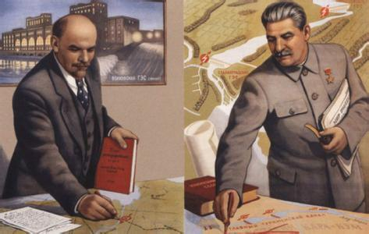
☆苏联建设社会主义的实践
1、战时共产主义政策（1918—1920 列宁）
2、新经济政策（1921—1927 列宁）
3、斯大林模式——高度集中的政治经济体制（1936—1991）

Slide 8
1．“战时共产主义政策”（1918—1920 ）
（1）背景
①形势：十月革命胜利后，国内外的敌对势力联合起来，企图扼杀新生的苏维埃政权。
②目的：为了把有限的力量集中起来保证战争的胜利。
（2）最重要措施：余粮收集制。
（3）影响：积极：余粮收集制保证了前线的粮食供应，缓解了城市饥荒；
消极：严重损害了农民的利益，导致战后的经济和政治危机。
1919年俄国1普特（16.38kg）粮食的价格
国家征购价 | 6卢布
国家零售价 | 30卢布
黑市价格 | 200卢布

Slide 9
苏维埃俄国社会主义建设——新经济政策
我们当时不这样做就不能在一个经济遭到破坏的小农国家里战胜地主和资本家。我们取得了胜利……应当说我们实行“战时共产主义”是一种功劳。
——列宁《论粮食税》，《列宁全集》第四十一卷
我们计划……用无产阶级国家直接下命令的办法，在一个小农国家里按共产主义原则来调整国家的产品生产和分配。现实生活说明我们错了。
——列宁《十月革命四周年》，《列宁全集》第四十二卷
可以看出，“战时共产主义”政策是“非常时期的非常手段”。战后的苏俄继续实行该政策，引发了政治、经济危机。
1921年3月，列宁决定以粮食税代替余粮收集制，规定农民在交纳粮食税后，剩下的粮食由自己支配。

Slide 10
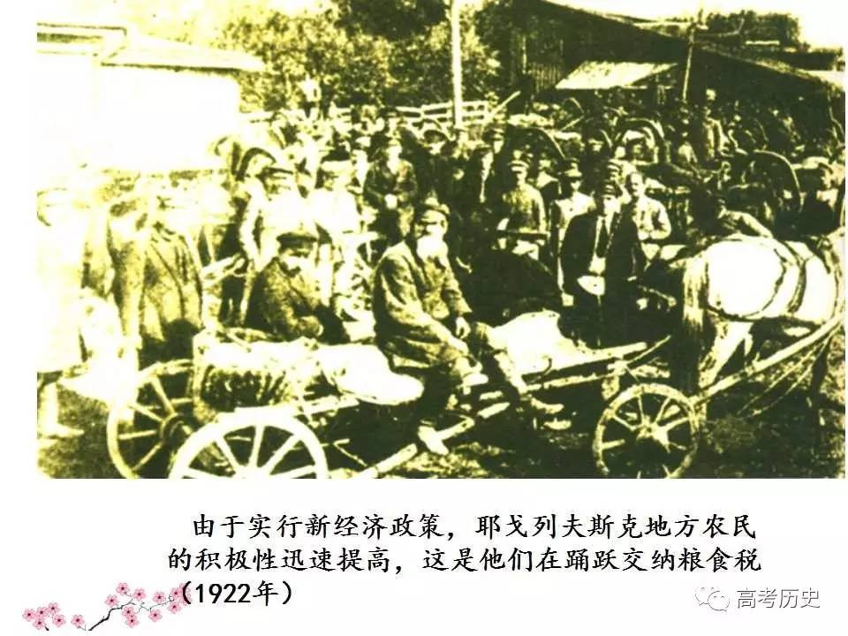
2．“新经济政策”（1921-1927）
（1）内容：
①重心：是调整国家与农民的关系，通过粮食税等市场机制建立工农联盟；
②允许私营企业有一定程度的发展，并以租让制等形式在一些经济部门引入外国资本。
（2）作用：稳定和恢复了国民经济，巩固了苏维埃政权。

Slide 11
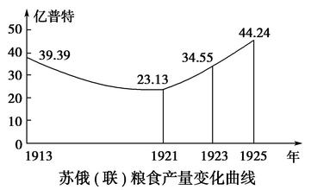
苏维埃俄国社会主义建设——新经济政策成就、比较
项目 | 战时共产主义政策 | 新经济政策
农业 | 余粮收集制 | 固定的粮食税
工业 | 推行国有化 | 区别对待大中小企业
贸易 | 取消自由贸易 | 恢复自由贸易
分配 | 实物配给制 | 按劳分配
在公有制前提下，允许多种所有制形式存在
新经济政策的实质：利用市场、商品货币关系进行社会主义建设

Slide 12
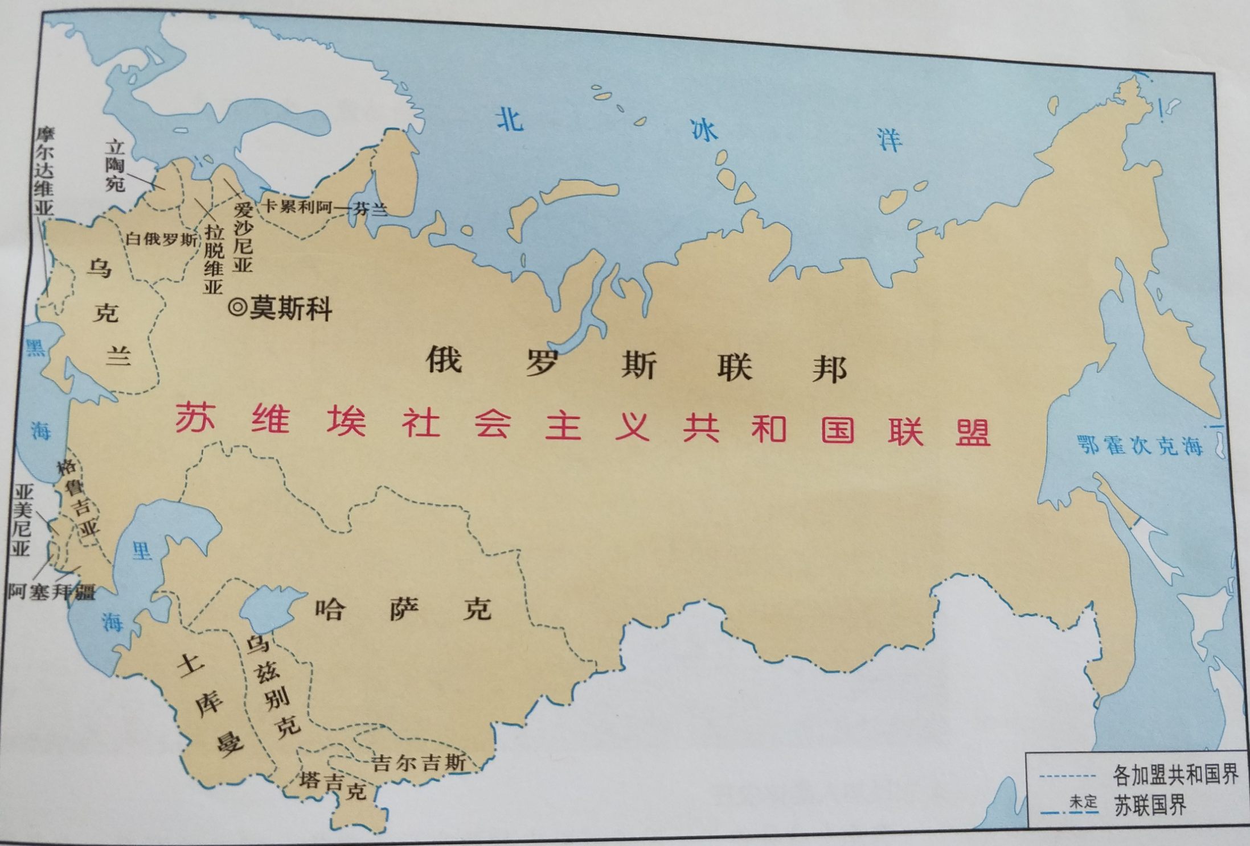
苏联社会主义建设
1922年底，苏维埃社会主义共和国联盟成立。简称“苏联。”
苏联，1922年12月由俄罗斯、乌克兰、白俄罗斯和外高加索联邦（阿塞拜疆、亚美尼亚、格鲁吉亚）四个苏维埃社会主义共和国组成苏维埃社会主义共和国联盟，简称苏联；以后爱沙尼亚、拉脱维亚、立陶宛、摩尔达维亚等加入。苏联共由十五个加盟共和国组成。

Slide 13
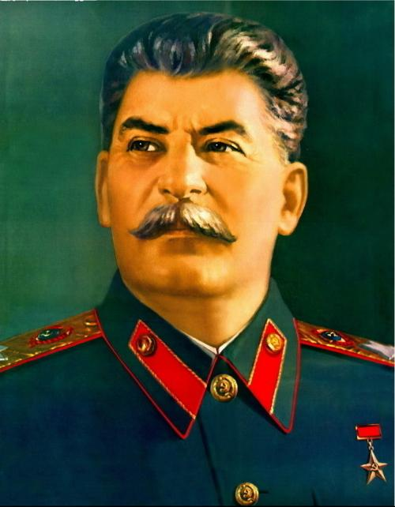
苏维埃俄国社会主义建设——斯大林模式
他接过的是一个扶木犁的穷国，他留下的却是一个拥有核武器的强国。——丘吉尔
列宁逝世后，代之而起的是一位“钢铁般的人，”他是约瑟夫·维萨里奥诺维奇·斯大林。
斯大林说：没有重工业，就不会有一切现代化国防武器，只要谁高兴，谁就可以蹂躏我们。 ——《世界历史》
斯大林认为：个体农民不能生产出更多的粮食，新经济政策时期产生了富农囤积粮食、投机倒把的问题，因此，必须实行农业集体化，改变农村所有制形式。 ——《世界历史》
从1924年开始，斯大林领导苏联逐渐取消了新经济政策，建立高度集中的社会主义政治经济体制，即“斯大林模式”。
先后实施“社会主义工业化”和“农业集体化”，经过两个“五年计划”到1937年基本实现“工业化”。

Slide 14
3．斯大林模式——高度集中的政治经济体制
（1）经济政策：①“社会主义工业化”；②“农业集体化”
（2）作用：
①到1937年，苏联宣布基本实现了“工业化”目标；
②苏联在很短时间内从一个经济文化比较落后的小农国家发展为世界工业强国。

Slide 15
苏维埃俄国社会主义建设——斯大林模式的评价
人类社会自此有了两种现代化途径，即以英国为代表的资本主义现代化途径和以斯大林模式为代表的社会主义现代化途径。前者走的是轻工业先行，通过市场调节经济生活的道路，……后者走的是重工业先行的道路，中央政府通过强有力的计划手段对包括经济活动在内的全部社会生活进行全面干预。
——沈宗武所著《斯大林模式的现代省思 》
1941年，希特勒发动袭击后，苏联只用了8天时间就征集了530万人入伍，仅用4个月就建立了强大的军事工业基地。
——摘编自[美]斯塔夫里阿诺斯：《全球通史》

Slide 16
苏维埃俄国社会主义建设——斯大林模式的评价
在列宁格勒生产一粒纽扣售价1卢布，那么700公里外莫斯科的价格也是1卢布，而万里之外的海参崴仍然是1卢布。
──摘编自[美]斯塔夫里阿诺斯：《全球通史》
1936年苏联政府从一个地区收购稞麦，每千克付给农民13卢布，而政府出售给面粉厂时，则作价93卢布。
——徐天新《平等、强国的理想与苏联的实践 》
时 间 | 粮食人均产量（公斤） | 肉类人均产量（公斤）
1928—1929 | 470 | 35
1930—1932 | 460 | 20--25
1933—1937 | 440 -- 450 | 15--20
1938—1940 | 420 -- 430 | 25

Slide 17
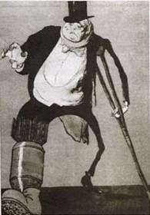
苏维埃俄国社会主义建设——斯大林模式的评价
这幅漫画形象的反映20世纪30年代苏联的国民经济状况。
斯大林模式长期排斥市场经济、片面地发展重工业，在农业集体化中采用强制手段，导致国民经济比例失调，农业、轻工业长期落后，消费水平相对较低。这些问题影响了苏联的发展。

Slide 18
4．评价苏联建设社会主义的实践
（1）积极：苏联的社会主义建设奠定了强大国家的基础，为后来取得卫国战争胜利创造了物质条件。
（2）消极：
①苏联的发展模式排斥市场经济，片面发展重工业；
②在农业集体化中采用强制手段，导致国民经济比例失调，农业和轻工业长期落后，消费水平相对较低。这些问题影响了苏联的发展。

Slide 19
当堂测评
1．列宁主义是马克思主义与俄国革命实践相结合的产物，它创立的标志是( )
A．1898年俄国社会民主工党的成立 B．1900年《火星报》的创办
C．1903年布尔什维克党的建立 D．1917年《四月提纲》的提出
2．有学者认为：“十月革命是以马克思主义的名义、口号和理论体系进行的，与西方现代文明总危机和第一次世界大战有直接的牵涉。但其渊源、性质、风格和命运却深深地植根于俄国历史土壤之中。”该观点认为十月革命( )
A．仅以马克思主义为革命的旗帜 B．是对西方现代化模式的冲击
C．与第一次世界大战关系不大 D．是俄国社会内外矛盾激化的必然产物
C
D

Slide 20
3．马克思曾预言社会主义革命应该首先在欧洲比较发达的几个资本主义国家内同时发生，但十月革命却发生在比较落后的俄国。对此你的看法应该是( )
A．马克思对社会主义革命的预言是错误的
B．俄国十月革命是“早产”的，其结果已经证明
C．俄国十月革命在实践中发展了马克思主义
D．俄国十月革命的发生与马克思主义无关
4．俄国十月社会主义革命是由城市到农村，中国新民主主义革命是农村包围城市，造成这种不同的原因之一是( )
A．俄国是工业国，中国是农业国
B．俄国城市人口占多数，中国农村人口占多数
C．二月革命后，俄国大城市中反动势力受到削弱；中国大城市中反动势力强大
D．俄国废除了封建土地所有制，中国封建土地所有制根深蒂固
C
A

Slide 21
5．1917年3月，俄国沙皇退位，“所有沙皇制度的象征物都被销毁，镶有罗曼诺夫王朝的两头鹰的旗帜被撤下。冬宫上，象征着国际革命标志的红旗在飘扬着”。上述事件( )
A．促使俄国退出了第一次世界大战 B．标志着无产阶级与资产阶级的分歧已经消失
C．使无产阶级全面掌握了国家政权 D．标志着俄国资产阶级民主革命任务基本完成
D
6.1920年苏维埃俄国的—位市民拿100卢布在市场上购买了100斤粮食。以下判断及理由正确的( )
A．假的，当时形势严峻、物价上涨，粮食不可能那么便宜
B．假的，“战时共产主义”政策下，粮食是不允许自由买卖的
C．真的，国家实行余粮收集制，人们只能去买
D．真的，苏俄政府修改了原有政策，允许自由贸易
B

Slide 22
7．十月革命后，苏维埃政府颁布法令，宣布一切土地为全民财产，禁止土地买卖、出租等。粮食税颁布后的1922年，全俄苏维埃中央执行委员会颁布了《土地劳动使用法》，允许出租土地和使用雇佣劳动。该政策的出台和实施表明当时苏俄( )
A．以往的《土地法令》被彻底废除
B．农村个体经济的合法地位得到承认
C．合理利用市场和商品货币关系发展生产
D．商品经济的主导地位得到巩固
C
8．苏俄(联)时期一项政策的推行使小规模的私人贸易和制造合法化，它偏重于农业和消费品的生产，置重工业发展于次要地位。该政策对苏俄(联)的影响是( )
A．动摇了公有经济统治地位 B．奠定了向社会主义过渡的物质基础
C．冲破了斯大林体制的束缚 D．为反法西斯战争的胜利奠定了基础
B

Slide 23
9．20世纪20年代初，随着内战的结束，苏俄领导人试图用“军事方面获得的全部经验来解决和平建设的基本问题”。为此，苏俄政府力主( )
A．弱化国家对经济的控制 B．直接向社会主义过渡
C．给予农民经济上的独立性 D．加快实行新经济政策
10．苏俄从1919年2月开始每人每天由国家定量分配粮食，6月，全国各地的集市买卖被查禁，市场被取缔。有些城市居民不得不悄悄去农村用口袋背粮回来，于是“背口袋”活动盛行起来。“背口袋”活动的盛行从根本上反映了( )
A．取消自由贸易的政策不得人心 B．农民未认真遵守余粮收集制
C．人民对“战时共产主义政策”不满 D．“战时共产主义政策”存在弊端
B
D

